Slide 1
Своя игра
математическая игра
для учащихся 10 классов
ГБОУ ЦО «Самбо-70»
Богданова Е.Н.
Линькова Н.В.
Notes:
Welcome to Power Jeopardy
© Don Link, Indian Creek School, 2004
You can easily customize this template to create your own Jeopardy game. Simply follow the step-by-step instruc-tions that appear on each slide.
Print the notes for slides 1 through 3 by doing the following:
Under File select Print…
In the section entitled Print Range, click the radio button for Slides and in the box to its right, type in 1-3.
Under Print what:, select Notes Pages.
At this point, the Print pop-up should look like the picture at the right.
Click OK
2. Now that you have printed instructions for tailoring the game, you can make the needed changes to each slide by moving into Slide View. Simply double click the blue slide above.
Change Slide 1:
Double click on the word Subject, and type in the subject you want in its place (e.g., Math).
Double click on the word Teacher in the bottom right of the slide, and type over it with your name (e.g., Mr. Link).
After doing this, the new slide will look something like this:
4. Go on to the next slide.
Slide 1-Title
This slide begins the game. When you first start the presentation, the screen appears all blue. When you click the mouse button, the Jeopardy theme song plays, and the title and “Hosted by” text slowly move into place.
To tailor this slide, follow these instructions:

Slide 2
Геометрия
Числа
Меры
Алгебра
Имена
10
10
10
10
10
20
20
20
20
20
30
30
30
30
30
40
40
40
40
40
50
50
50
50
50
Notes:
2. Now, repeat Step 1 for the remaining four category placeholder names:
Slide 2-Category Selection
This slide is the main game board. You go here to begin the game, and you return here after each Question/Answer slide. This is where the “contestant” selects one of the five categories and a dollar value for the question. The higher the value, the more difficult the question. When you open this slide, the categories appear one at a time, and the dollar values appear at random with an accompanying laser beep. Here’s how it works: if the contestant selects the first category for $300, you would click on the $300 text under
To tailor this slide, follow these instructions:
Five different categories are used in the game. The category names appear at the top of the columns on this slide and on the five associated Question/ Answer slides (one for each dollar value). Rather than changing all of these separately, you will use the Replace command to change each placeholder category name only once.
1. Under Edit, choose Replace
Type the placeholder name for category 1 as shown in the pop-up at the right.
Type in your category name (e.g., Mixed Numbers) under Replace with:
The Replace pop-up should now look like the one on the right, only with your category name.
Click the Replace All button to make the changes.
You will then see this pop-up
Click the OK button. This replaces the six occurrences of the specified placeholder category name with your category name. After this, the top of the slide will look like this:
the 1st category (i.e., the 3rd dollar box in column one). As a result, the corresponding Question/Answer slide will automatically appear. Once the question, and then the answer, for that slide have been shown, you will click on the arrow in the bottom right of that slide to return to this main slide. When you return to this slide, the dollar amount for the box you selected will have changed from white to blue to show that that particular question has already been used. Below, you will see how to tailor the game for your particular categories.
Notice that in this case, “Mixed Numbers” doesn’t fit on the line. To fix this, simply click on the text right before the “N” and press Backspace followed by Enter. Now it’s on two lines:

Slide 3
Вопрос
Переведите на язык математики:
а) с латинского «дважды» и «секу»;
б) с латинского «спица колеса» ;
в) с греческого «натянутая тетива»;
г) с латинского «ступень»;
д) с латинского «несущий».
Ответ
Биссектриса, радиус, гипотенуза,
градус, вектор
Notes:
Slide 3-Question/Answer (Cat1, $100)
This slide is the first Question/Answer slide. It corresponds to Category 1 for $100. Once you have followed the instructions on Slide 2 to replace category name placeholders with your actual categories, the text “Cat1” on this slide will be replaced with your 1st category name.
When you click on Category 1 for $100 on the main slide, this slide opens automatically, with the Question appearing at the top. (Note: On TV Jeopardy, the contestant is actually shown an
answer and is asked to offer a related question. Since this concept is sometimes difficult to understand and implement, this PowerPoint version shows a question followed by the corresponding answer.)
One way to play the game in class is to set up three teams. For each round, have one person from each team stand up as contestants. Have one pick the category and dollar value; click on that box and then ready the question that appears. Call on the first contestant that raises his or her hand for the answer. If they are correct, their team gets corresponding points or dollars (e.g., 1 point for each $100). If the first contestant misses the question or does not answer quickly enough, his or her team loses the corresponding points. Then, offer the question to the remaining two contestants in order of their raised hands. After the question has been answered correctly, or after all three contestants miss it, or after no contestant wants to try, return to the main slide by clicking on the yellow arrow. The current contestants then sit down, and the game moves to the next round.
Note that this Jeopardy game does not have a Double Jeopardy question.
To tailor this slide, follow these instructions:
You are now ready to put in your questions and answers, but you might want to go ahead and save this file first, using Save As and giving it a new name—one that makes sense for this particular Jeopardy game (e.g., Fractions Jeopardy).
If your Question is short, simply double click on the word “Question” and type in your specific question (e.g., “50% of 150” or “Capitol of France”). If the text you enter will not fit on one line, there’s room for two lines at this font size. If you need more room, reduce the font size by triple clicking on the text and using the Font Size selector in the toolbar. In some cases, your question may need a drawn figure or graphic. You can use PowerPoint features to draw the figure you need or to insert graphics. A few examples are show below.
Double click on the word “Answer” and type in your answer in the same way.
Do the same steps to tailor the remaining Question/Answer slides, remembering to make questions of higher dollar value more difficult. Also remember to save your work.
Example Questions:

Slide 4
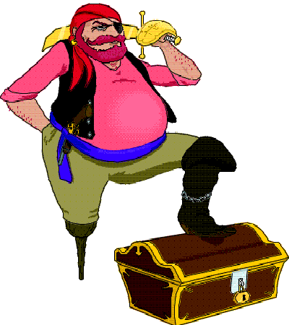
Вопрос
На пиратском рынке бочка
рома стоит 800 дублонов
или 10 пиастров. Пистолет
стоит 100 дублонов или 250
дукатов. Сколько пиастров
нужно заплатить за попугая,
за которого просят
100 дукатов?
Ответ
0,5 пиастра
Notes:
Welcome to Power Jeopardy
© Don Link, Indian Creek School, 2004
You can easily customize this template to create your own Jeopardy game. Simply follow the step-by-step instructions that appear on Slides 1-3.

Slide 5
Вопрос
Как разрезать треугольную плиту для
садовой дорожки на три части, чтобы
можно было сложить прямоугольник?
Notes:
Welcome to Power Jeopardy
© Don Link, Indian Creek School, 2004
You can easily customize this template to create your own Jeopardy game. Simply follow the step-by-step instructions that appear on Slides 1-3.

Slide 6

Ответ
Notes:
Welcome to Power Jeopardy
© Don Link, Indian Creek School, 2004
You can easily customize this template to create your own Jeopardy game. Simply follow the step-by-step instructions that appear on Slides 1-3.

Slide 7
Вопрос
Разрезать куб на три одинаковые
пирамиды
Notes:
Welcome to Power Jeopardy
© Don Link, Indian Creek School, 2004
You can easily customize this template to create your own Jeopardy game. Simply follow the step-by-step instructions that appear on Slides 1-3.

Slide 8
Ответ
B₁
С₁
А₁
D₁
С₁
D₁
А₁
B
D₁
B
С
D
А
D
В
Notes:
Welcome to Power Jeopardy
© Don Link, Indian Creek School, 2004
You can easily customize this template to create your own Jeopardy game. Simply follow the step-by-step instructions that appear on Slides 1-3.

Slide 9
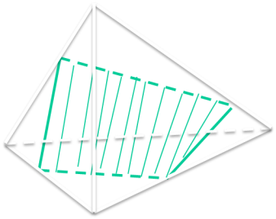
Вопрос
Исправьте ошибку
Notes:
Welcome to Power Jeopardy
© Don Link, Indian Creek School, 2004
You can easily customize this template to create your own Jeopardy game. Simply follow the step-by-step instructions that appear on Slides 1-3.

Slide 10
Ответ
Notes:
Welcome to Power Jeopardy
© Don Link, Indian Creek School, 2004
You can easily customize this template to create your own Jeopardy game. Simply follow the step-by-step instructions that appear on Slides 1-3.

Slide 11
Вопрос
Над озером тихим, с полфута размером
Высился лотоса цвет.
Он рос одиноко, и ветер порывом
отнёс его в сторону.
Нет больше цветка над водою.
Нашёл же рыбак его ранней весною
В двух футах от места, где рос.
Итак, предложу я вопрос:
Как вода озера здесь глубока?
Notes:
Welcome to Power Jeopardy
© Don Link, Indian Creek School, 2004
You can easily customize this template to create your own Jeopardy game. Simply follow the step-by-step instructions that appear on Slides 1-3.

Slide 12
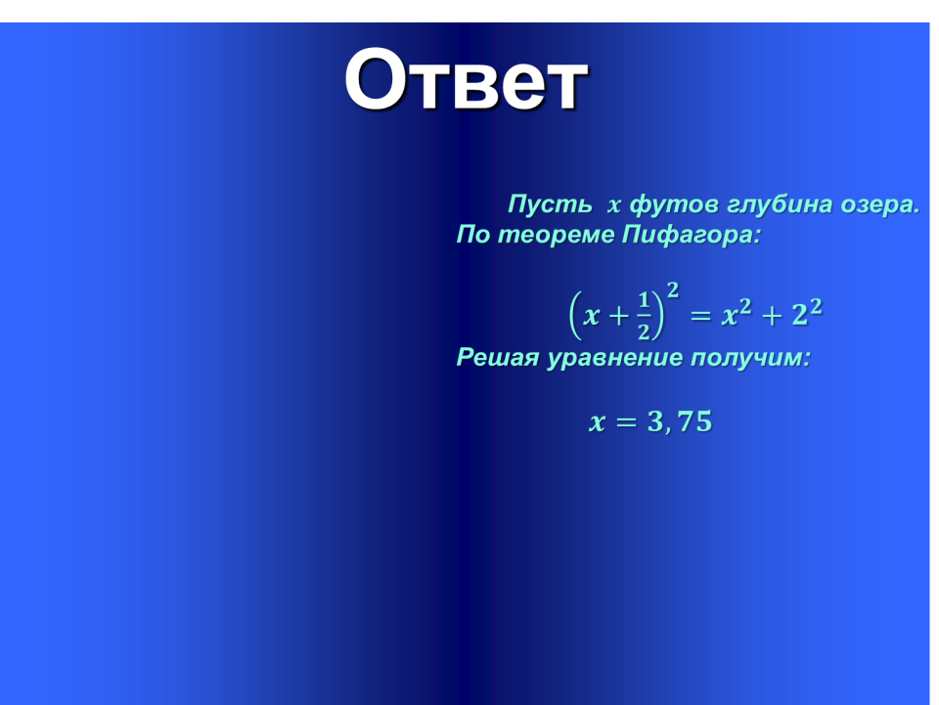
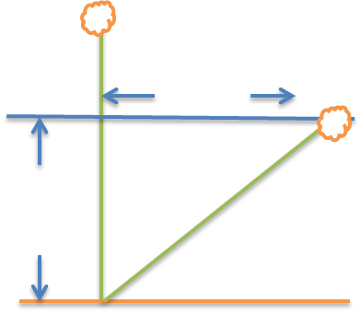



2 ф
3,75 фута
Notes:
Welcome to Power Jeopardy
© Don Link, Indian Creek School, 2004
You can easily customize this template to create your own Jeopardy game. Simply follow the step-by-step instructions that appear on Slides 1-3.

Slide 13
Вопрос
Когда Архимед обнаружил некоторое число ,
название которого происходит от начальной
буквы греческого названия окружности и
периметра, десятичной записи дроби ещё
не знали.
Какое это число и как оно записывается
в виде обыкновенной дроби?
Notes:
Welcome to Power Jeopardy
© Don Link, Indian Creek School, 2004
You can easily customize this template to create your own Jeopardy game. Simply follow the step-by-step instructions that appear on Slides 1-3.

Slide 14
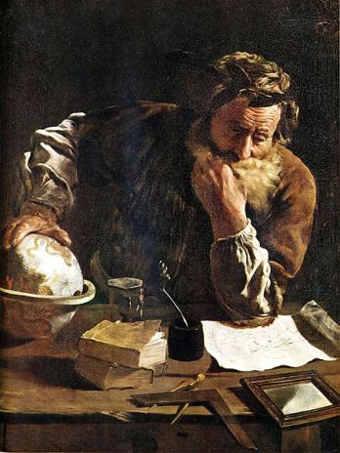
Ответ
«Архимедово число».
Это число π. 22/7
Впервые обозначением
воспользовался британский
математик Джонс в 1706 году,
а общепринятым оно стало
после работ Леонарда Эйлера
в 1737 году. Это обозначение
происходит от начальной
буквы греческих слов
περιφέρεια — окружность и
περίμετρος — периметр.
Notes:
Welcome to Power Jeopardy
© Don Link, Indian Creek School, 2004
You can easily customize this template to create your own Jeopardy game. Simply follow the step-by-step instructions that appear on Slides 1-3.

Slide 15
Вопрос
Среди всех трёхзначных чисел таких,
что в их записи все цифры различны,
выбрали наибольшее и наименьшее.
Чему равна разность этих чисел?
Ответ
987 – 102 = 885
Notes:
Welcome to Power Jeopardy
© Don Link, Indian Creek School, 2004
You can easily customize this template to create your own Jeopardy game. Simply follow the step-by-step instructions that appear on Slides 1-3.

Slide 16
Вопрос
Точка, от которой в Венгрии отсчитывают
расстояния, отмечена особо. В этом месте
в центре Будапешта стоит памятный знак.
Кто или что был удостоен таких почестей?
Notes:
Welcome to Power Jeopardy
© Don Link, Indian Creek School, 2004
You can easily customize this template to create your own Jeopardy game. Simply follow the step-by-step instructions that appear on Slides 1-3.

Slide 17
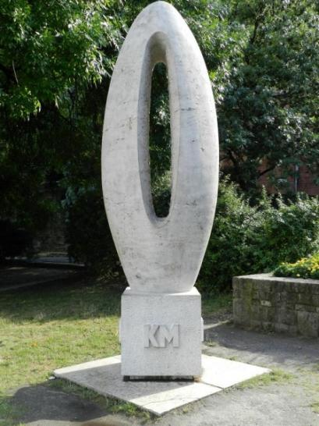
Ответ
ноль
Notes:
Welcome to Power Jeopardy
© Don Link, Indian Creek School, 2004
You can easily customize this template to create your own Jeopardy game. Simply follow the step-by-step instructions that appear on Slides 1-3.

Slide 18
Вопрос
Таинственным назовём число,
равное сумме цифр своего куба.
Среди чисел 9999; 10; 9; 8; 2
найдите таинственное число.
Ответ
8, т.к. 8³=512; 8=5+1+2
Notes:
Welcome to Power Jeopardy
© Don Link, Indian Creek School, 2004
You can easily customize this template to create your own Jeopardy game. Simply follow the step-by-step instructions that appear on Slides 1-3.

Slide 19
Вопрос
Если a : b = 9 : 4 и b : c = 5 : 3
Чему равно значение (a – b) : (b – c) ?
Notes:
Welcome to Power Jeopardy
© Don Link, Indian Creek School, 2004
You can easily customize this template to create your own Jeopardy game. Simply follow the step-by-step instructions that appear on Slides 1-3.

Slide 20
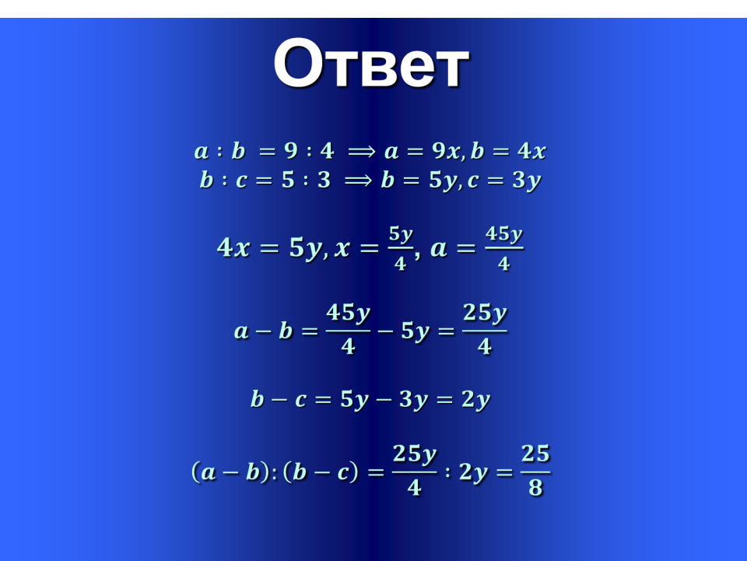
Ответ
$$a :b =9 :4 ⟹a=9x, b=4x$$
$$b :c=5 :3 ⟹b=5y, c=3y$$
$4x=5y, x=\frac{5y}{4}$, $a=\frac{45y}{4}$
$$a−b=\frac{45y}{4}−5y=\frac{25y}{4}$$
$$b−c=5y−3y=2y$$
$$\left(a−b\right):\left(b−c\right)=\frac{25y}{4} :2y=\frac{25}{8}$$
Notes:
Welcome to Power Jeopardy
© Don Link, Indian Creek School, 2004
You can easily customize this template to create your own Jeopardy game. Simply follow the step-by-step instructions that appear on Slides 1-3.

Slide 21
Вопрос
Два ковша – это половина ведёрка;
а три чашки – это половина ковша.
Тогда два ведёрка – это сколько чашек?
Ответ
48 чашек
Notes:
Welcome to Power Jeopardy
© Don Link, Indian Creek School, 2004
You can easily customize this template to create your own Jeopardy game. Simply follow the step-by-step instructions that appear on Slides 1-3.

Slide 22
Вопрос
Английские меры длины, связанные
с размерами человеческого тела:
дюйм – длина фаланги большого
пальца (≈ 2,5 см);
фут – длина стопы (≈ 30,5 см).
Что такое ярд и какова его длина ?
Ответ
Ярд – это расстояние от кончика носа до
конца среднего пальца вытянутой в
сторону руки английского короля.
1 ярд ≈ 3 футам ≈ 0,91 м
Notes:
Welcome to Power Jeopardy
© Don Link, Indian Creek School, 2004
You can easily customize this template to create your own Jeopardy game. Simply follow the step-by-step instructions that appear on Slides 1-3.

Slide 23
Вопрос
Один из способов измерения углов, точнее
направлений, придумали моряки. Они
определяли направление с помощью румбов.
Выделяют четыре главных направления или
румба: N - север (норд), S - юг (зюйд),
W - запад (вест), O - восток (ост). Промежуточные
румбы называются соответственно норд-ост,
зюйд-ост, норд-вест, зюйд-вест.
Чему равен угол между румбами норд-ост и
ост-норд-ост?
Ответ
22,5º
Notes:
Welcome to Power Jeopardy
© Don Link, Indian Creek School, 2004
You can easily customize this template to create your own Jeopardy game. Simply follow the step-by-step instructions that appear on Slides 1-3.

Slide 24
Вопрос
Люди давно заметили, что размеры и вес плодов одного
и того же растения мало отличаются друг от друга. Так,
в средневековой Англии пользовались единицей
барликорн равной длине ячменного зёрнышка. В Южной
Италии использовали в качестве единицы веса вес
виноградной косточки – ачино (44,5 мг).
В переводе с арабского аптекарские меры
камха (0,0487 г) и ноход (0,193 г) означают соответственно
«зерно пшеницы» и «горошина».
Чему может соответствовать индийская мера веса
дхан равная 0,0156 г?
Ответ
Вес одного рисового зёрнышка
Notes:
Welcome to Power Jeopardy
© Don Link, Indian Creek School, 2004
You can easily customize this template to create your own Jeopardy game. Simply follow the step-by-step instructions that appear on Slides 1-3.

Slide 25
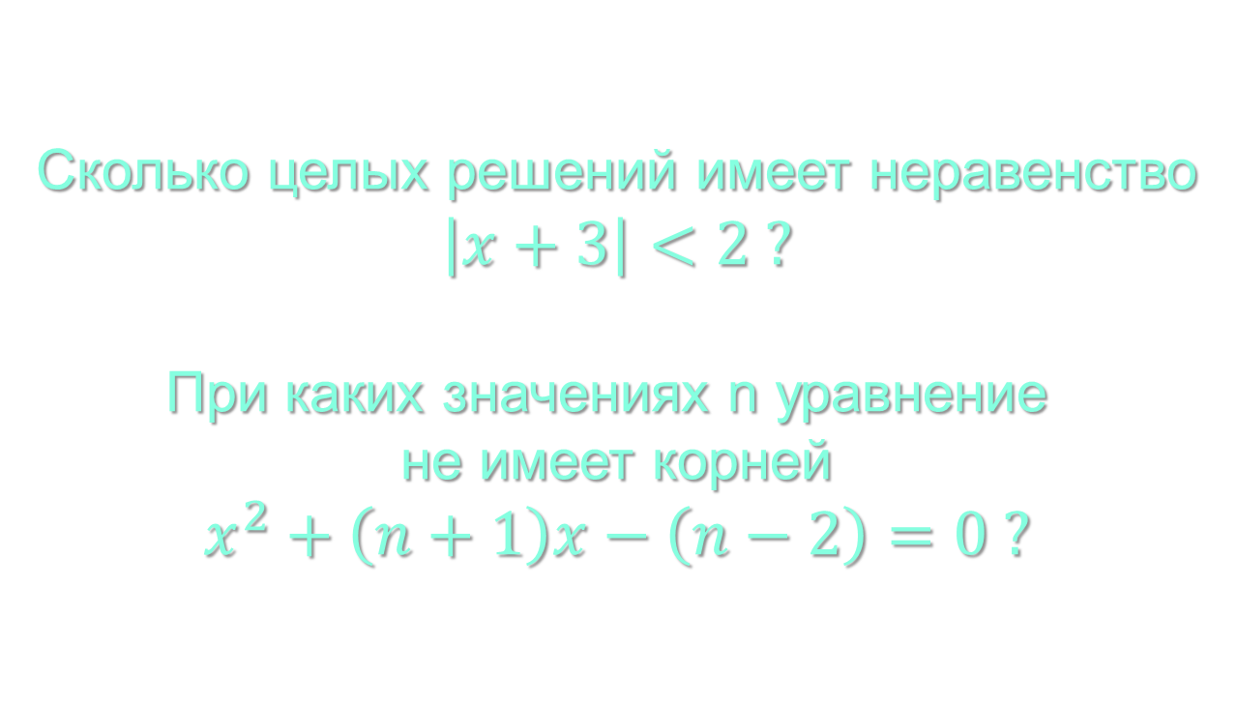
Вопрос
Notes:
Welcome to Power Jeopardy
© Don Link, Indian Creek School, 2004
You can easily customize this template to create your own Jeopardy game. Simply follow the step-by-step instructions that appear on Slides 1-3.

Slide 26
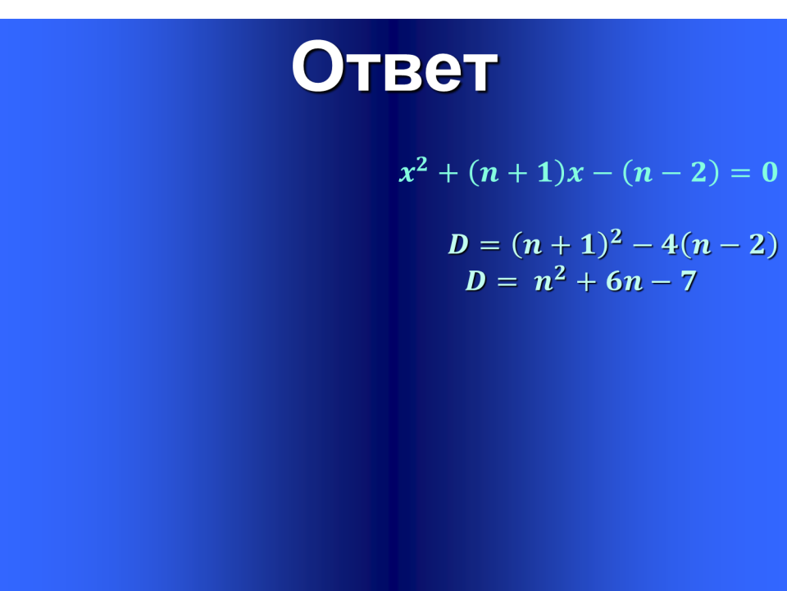
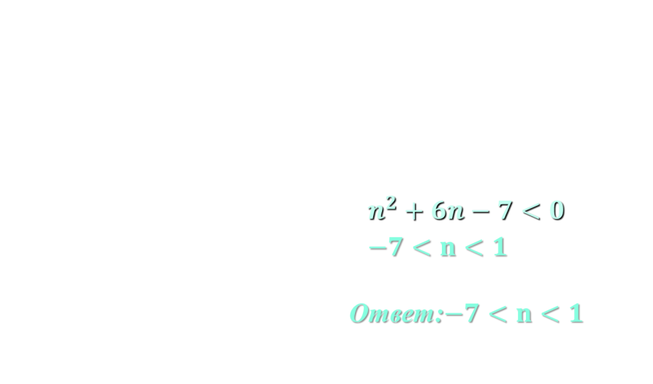
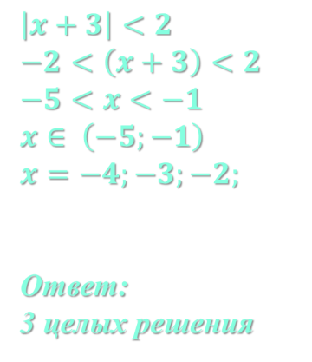
Notes:
Welcome to Power Jeopardy
© Don Link, Indian Creek School, 2004
You can easily customize this template to create your own Jeopardy game. Simply follow the step-by-step instructions that appear on Slides 1-3.

Slide 27
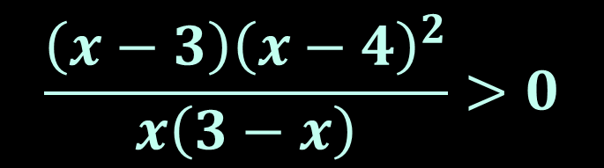
Вопрос
Решите неравенство:
Notes:
Welcome to Power Jeopardy
© Don Link, Indian Creek School, 2004
You can easily customize this template to create your own Jeopardy game. Simply follow the step-by-step instructions that appear on Slides 1-3.

Slide 28
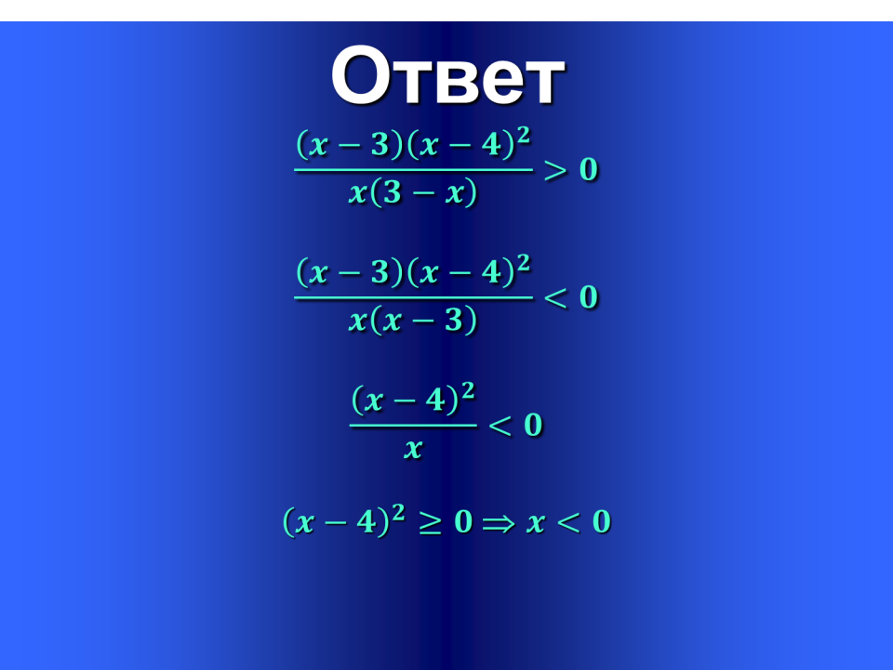
Notes:
Welcome to Power Jeopardy
© Don Link, Indian Creek School, 2004
You can easily customize this template to create your own Jeopardy game. Simply follow the step-by-step instructions that appear on Slides 1-3.

Slide 29
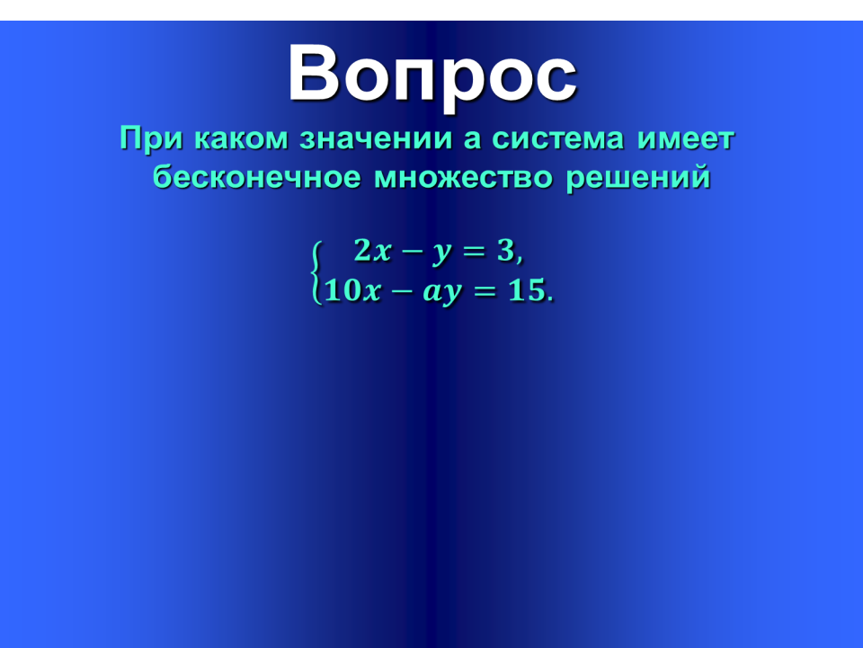
Ответ
5
Notes:
Welcome to Power Jeopardy
© Don Link, Indian Creek School, 2004
You can easily customize this template to create your own Jeopardy game. Simply follow the step-by-step instructions that appear on Slides 1-3.

Slide 30
Вопрос
Один из наших олигархов положил в
коммерческий банк 8 миллионов долларов
под 50% годовых. Через год он снял некоторую
сумму на покупку яхты, а еще через год на его
счету стало 13,5 миллионов $.
Я не спрашиваю – откуда у него такие деньги
и где тот банк.
Я только хочу узнать , почем нынче яхты.
Notes:
Welcome to Power Jeopardy
© Don Link, Indian Creek School, 2004
You can easily customize this template to create your own Jeopardy game. Simply follow the step-by-step instructions that appear on Slides 1-3.

Slide 31
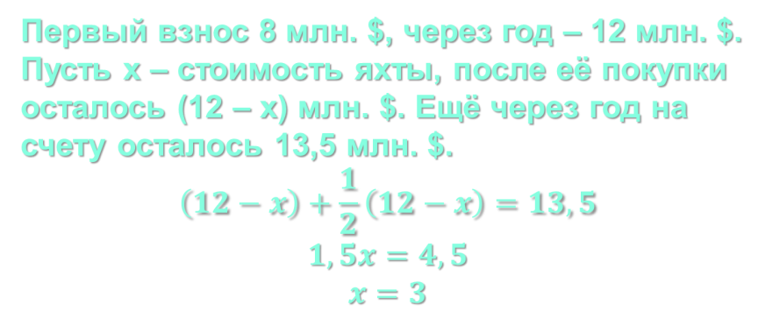
Ответ
3 млн. $
Notes:
Welcome to Power Jeopardy
© Don Link, Indian Creek School, 2004
You can easily customize this template to create your own Jeopardy game. Simply follow the step-by-step instructions that appear on Slides 1-3.

Slide 32
Вопрос
Математик, астроном, философ и поэт, классик персидской и
таджикской литературы. Как астроном в 1079 году составил
новый календарь, точность которого превышала точность
Григорианского календаря, принятого спустя 500лет.
В алгебре он дает графическое решение 25 видов уравнений
1, 2 и 3 степени. В рассмотрении вопроса об отношении
геометрических величин он опередил европейскую науку на
600 лет. Кроме научных и философских работ он автор 400
удивительных по красоте четверостиший.
Вот одно из них: О тайнах сокровенных невеждам не кричи
И бисер знаний ценных глупым не мечи!
Будь скуп в речах, взгляни, с кем говоришь,
Лелей свои надежды, но прячь от них ключи.
Notes:
Welcome to Power Jeopardy
© Don Link, Indian Creek School, 2004
You can easily customize this template to create your own Jeopardy game. Simply follow the step-by-step instructions that appear on Slides 1-3.

Slide 33
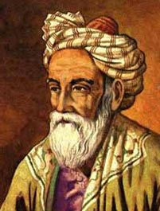
    Омар Хайам
Ответ
Notes:
Welcome to Power Jeopardy
© Don Link, Indian Creek School, 2004
You can easily customize this template to create your own Jeopardy game. Simply follow the step-by-step instructions that appear on Slides 1-3.

Slide 34
Вопрос
Прекрасный юноша с горящими глазами,
скажи мне, ты, который умеешь правильно
считать, как велико число, которое будучи
умноженное на 3, затем увеличено на ¾
этого произведения, разделенное на 7,
уменьшенное на 1/3 частного, умножено на 1,
уменьшено на 52, разделено на 12,
после прибавления 8 и деления на 2,
дает число 10.
Ответ
392
Notes:
Welcome to Power Jeopardy
© Don Link, Indian Creek School, 2004
You can easily customize this template to create your own Jeopardy game. Simply follow the step-by-step instructions that appear on Slides 1-3.

Slide 35
Вопрос
Родился в Тверской губернии.
Его учебник – первая в России энциклопедия
математических знаний. По этому учебнику учился
М.В.Ломоносов и назвал его «вратами учености».
В нем впервые на русском языке введены
понятия «частное», «делитель», «произведение».
Этот человек изложил в России учение
о десятичных дробях. В знак признания его
достоинств Петр 1 пожаловал ему другую
фамилию, чем хотел подчеркнуть, что ум и знания
привлекают к человеку других людей с такой же
силой, с какой магнит притягивает к себе железо.
Notes:
Welcome to Power Jeopardy
© Don Link, Indian Creek School, 2004
You can easily customize this template to create your own Jeopardy game. Simply follow the step-by-step instructions that appear on Slides 1-3.

Slide 36
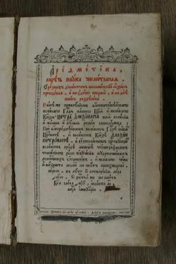
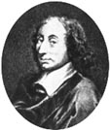
Ответ
Леонтий Магницкий
Notes:
Welcome to Power Jeopardy
© Don Link, Indian Creek School, 2004
You can easily customize this template to create your own Jeopardy game. Simply follow the step-by-step instructions that appear on Slides 1-3.

Slide 37
Вопрос
Её знакомство с математикой произошло в
восьмилетнем возрасте, так как стены ее
комнаты были оклеены записями лекций
по математике профессора Островского.
За свою недолгую жизнь она успешно
занималась проблемами теоретической
физики, математической механики,
ею разработана теория решения
дифференциальных уравнений.
Notes:
Welcome to Power Jeopardy
© Don Link, Indian Creek School, 2004
You can easily customize this template to create your own Jeopardy game. Simply follow the step-by-step instructions that appear on Slides 1-3.

Slide 38
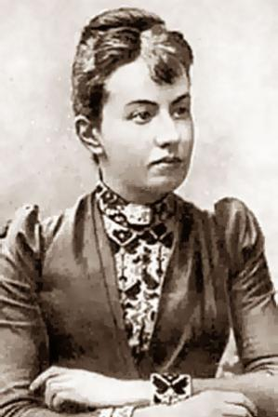
Софья Ковалевская
Ответ
Notes:
Welcome to Power Jeopardy
© Don Link, Indian Creek School, 2004
You can easily customize this template to create your own Jeopardy game. Simply follow the step-by-step instructions that appear on Slides 1-3.

Slide 39
Вопрос
Знаменитый математик Франции (1540-1603),
выработавший основы алгебраического
исчисления. Он первый обозначил буквами
не только неизвестные, но и коэффициенты
уравнений; разработал единообразный прием
решения уравнений 2-й, 3-й и 4-й степени;
установил зависимость между корнями
и коэффициентами уравнений; ввел десятичные
дроби во Франции их современную запись;
разработал теорию решения задачи по
определению всех элементов плоского
и сферического треугольников.
Notes:
Welcome to Power Jeopardy
© Don Link, Indian Creek School, 2004
You can easily customize this template to create your own Jeopardy game. Simply follow the step-by-step instructions that appear on Slides 1-3.

Slide 40
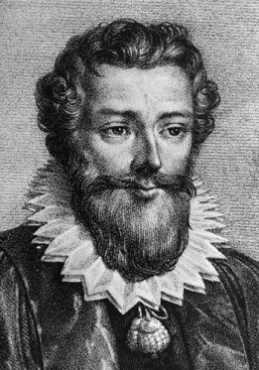
Франсуа Виет
Ответ
Notes:
Welcome to Power Jeopardy
© Don Link, Indian Creek School, 2004
You can easily customize this template to create your own Jeopardy game. Simply follow the step-by-step instructions that appear on Slides 1-3.

Slide 41
Вопрос
«Самое трудное – познать самого себя», сказал
греческий ученый, родоначальник греческой
философии и науки. Среди его открытий можно
выделить следующие:
- диаметр делит круг пополам;
- равенство вертикальных углов;
равенство углов при основании равнобедренного
треугольника;
пропорциональность отрезков, полученных при
пересечении сторон угла параллельными прямыми;
определил продолжительность года и время
равноденствий и солнцестояний;
За величайшие открытия причислен к группе
«семи мудрецов».
Notes:
Welcome to Power Jeopardy
© Don Link, Indian Creek School, 2004
You can easily customize this template to create your own Jeopardy game. Simply follow the step-by-step instructions that appear on Slides 1-3.

Slide 42
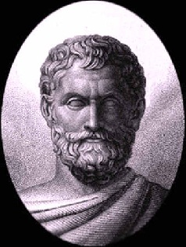
Фалес
Ответ
Notes:
Welcome to Power Jeopardy
© Don Link, Indian Creek School, 2004
You can easily customize this template to create your own Jeopardy game. Simply follow the step-by-step instructions that appear on Slides 1-3.

Slide 43
Вам достается
"кот в мешке"

Slide 44
Вам достается
"кот в мешке"

Slide 45
Список литературы:
Библиотечка Математического клуба «Кенгуру».
Выпуск № 12, Санкт-Петербург, 2005г.
Предметные недели в школе. Математика.
Составитель Гончарова Л.В. Волгоград. Изд. «Учитель», 2004
Московские математические олимпиады 1993-2005 г.
Под ред. В.М.Тихомирова. Москва. Изд. МЦНМО, 2006.
И.В.Ященко. Приглашение на математический праздник.
Москва. Изд. МЦНМО, 2005.
Стивен Барр. Россыпи головоломок. Москва. Изд. «Мир» 1987
Материалы сайта http://ru.wikipedia.org/
Notes:
Welcome to Power Jeopardy
© Don Link, Indian Creek School, 2004
You can easily customize this template to create your own Jeopardy game. Simply follow the step-by-step instructions that appear on Slides 1-3.

Slide 46

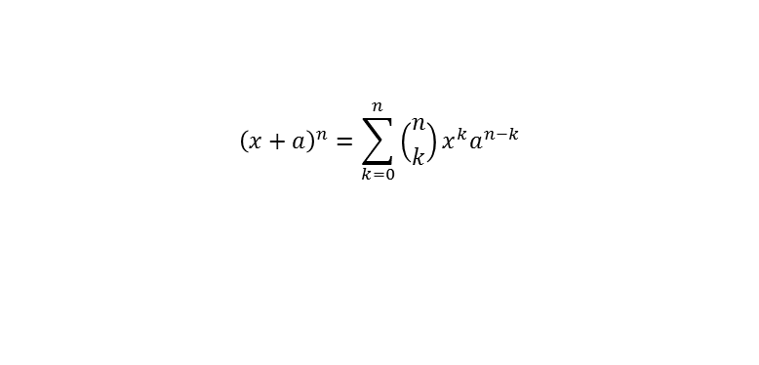

$${\left(x+a\right)}^{n}=\sum_{k=0}^{n}{\left({n \atop k}\right)x^{k}a^{n−k}}$$
$${\left(1+x\right)}^{n}=1+\frac{nx}{1!}+\frac{n\left(n−1\right)x^{2}}{2!}+…$$

